Slide 1
TRƯỜNG TRUNG HỌC PHỔ THÔNG
LONG TRUONG
 
Bài 6: KĨ THUẬT SỬ DỤNG LỰU ĐẠN
- Nắm chắc tính năng, cấu tạo chuyển động gây nổ của lựu đạn.
- Thái độ chấp hành nghiêm quy tắc an toàn trong luyện tập các động tác ném lựu đạn.

Slide 2
01
Lựu đạn Ф1
02
Lựu đạn cần 97
02
Quy tắc sử dụng và bảo đảm
03

Slide 3
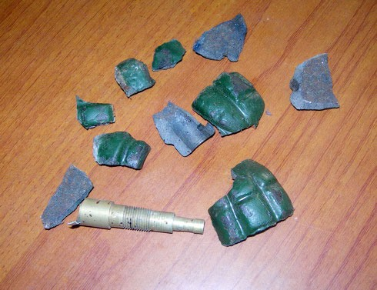
1. LỰU ĐẠN Ф1:
Lựu đạn Ф1
Mảnh vụn

Slide 4
a. Tác dụng:
1
2
Trang bị cho từng người sử dụng.
Dùng để sát thương sinh lực địch.

Slide 5
b. Tính năng kỹ, chiến thuật:
Bán kính sát thương: 5m
1
Thời gian cháy chậm: 3,2 đến 4,2s
2
Chiều cao toàn bộ: 118mm
3

Slide 6
b. Tính năng kỹ, chiến thuật:
Đường kính thân lựu đạn: 50mm
4
Khối lượng thuốc nổ: 45g
5
Khối lượng toàn bộ: 450g
6

Slide 7
118mm
50mm

Slide 8
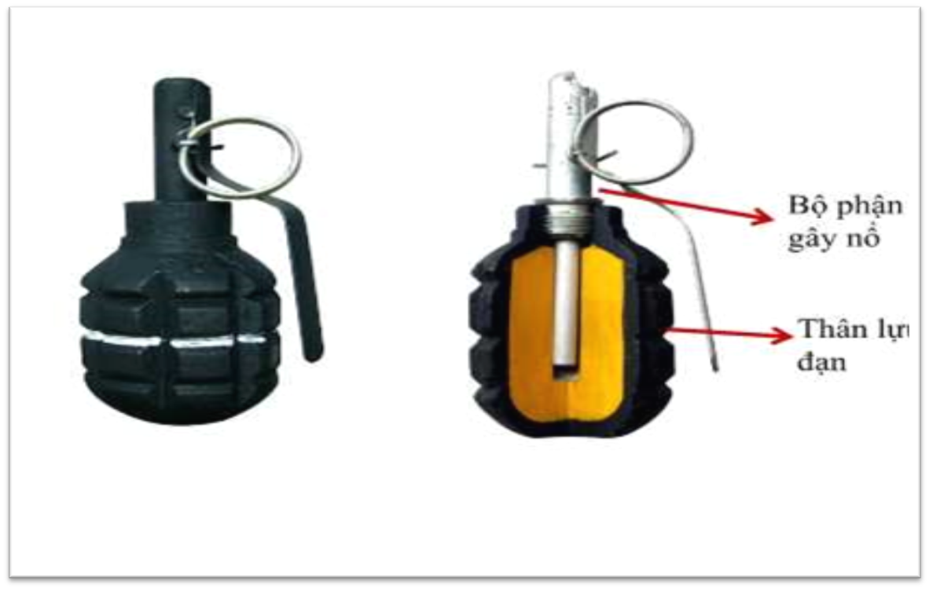
c. Cấu tạo
Thuốc nổ

Slide 9
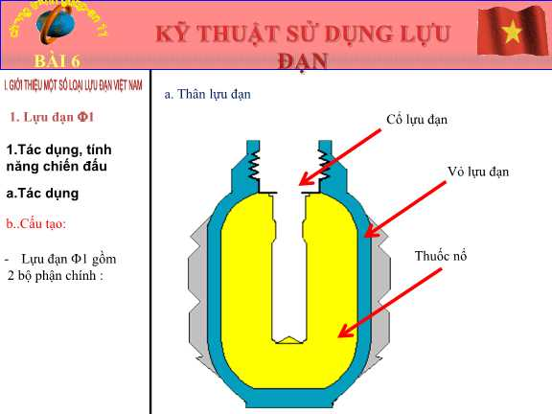
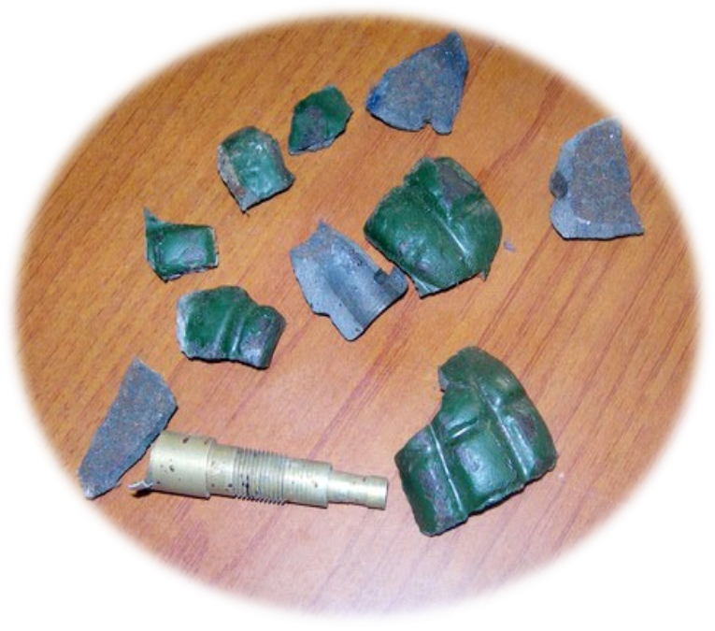
THÂN LỰU ĐẠN

Slide 10
BỘ PHẬN GÂY NỔ
- Tác dụng: để giữ an toàn cho lựu đạn và gây nổ khi ném lựu đạn.
- Cấu tạo:
+ Ống kim hỏa để chứa lò xo, kim hỏa, chốt an toàn.
+ Mỏ vịt (cần bẩy) để giữ đuôi kim hỏa, hạt lửa để phát lửa thuốc cháy chậm.
+ Ống chứa thuốc cháy chậm, thuốc cháy chậm, kíp.

Slide 11
THUỐC NỔ
+ Tác dụng: Khi nổ tạo sức ép khí thuốc phá vỡ vỏ lựu đạn thành những mảnh nhỏ sát thương.
+ Cấu tạo: là thuốc nổ TNT
( tri nitro toluen).
Công thức hóa học:CH₃C₆H₂(NO₂)₃

Slide 12
d. Chuyển động gây nổ của lựu đạn:
- Vị trí các bộ phận ở thế bình thường:
+ Chốt an toàn giữ không cho cần bẩy bật lên.
+ Đầu cần bẩy giữ đuôi kim hỏa làm cho lò xo kim hỏa bị ép lại.
+ Kim hỏa và hạt lửa có khoảng cách bảo đảm an toàn cho lựu đạn.

Slide 13
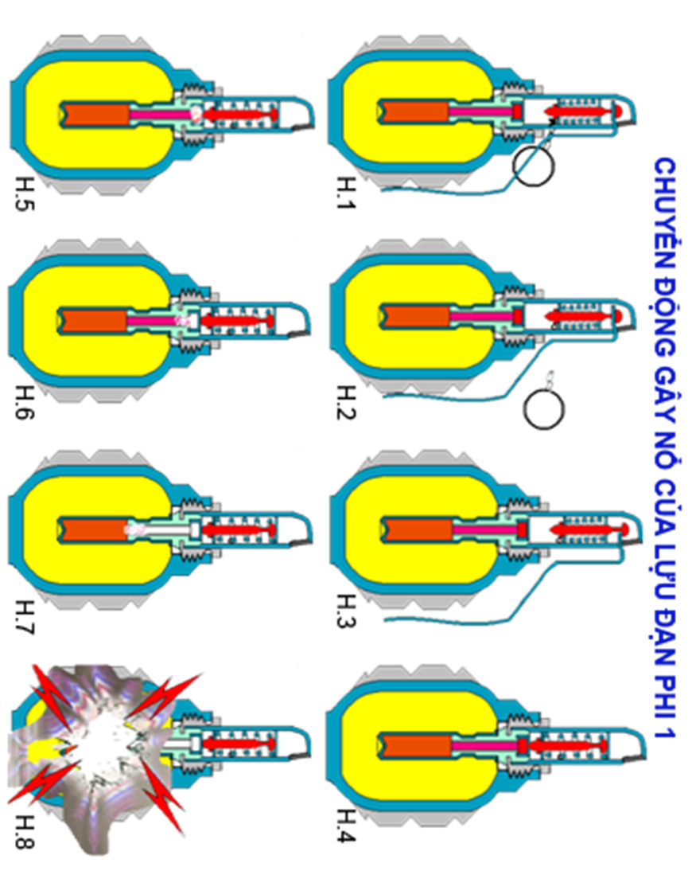

Slide 14
- Chuyển động các bộ phận khi ném:
+ Rút chốt an toàn, ném lựu đạn đi, đuôi cần bẩy bật lên, cần đuôi bẩy rời khỏi đuôi kim hỏa.
+ Lò xo kim hỏa bung ra đẩy kim hỏa chọc vào hạt lửa.
+ Hạt lửa phát lửa đốt cháy thuốc cháy chậm, thuốc cháy chậm cháy từ 3,2 đến 4,2s thì phụt lửa vào kíp gây nổ kíp.
+ Kíp nổ kích nổ lựu đạn.

Slide 16
Theo các bạn, các nguyên nhân khiến lựu đạn ném đi không nổ.

Slide 17
NGUYÊN NHÂN
1. Lò xo kim hỏa hỏng làm kim hỏa không chọc được hạt lửa.
2. Hạt lửa hỏng không cháy khi kim hỏa chọc vào.
3. Dây cháy chậm không cháy không kích hoạt kíp
nổ.
4. Kíp nổ không kích nổ thuốc nổ.
5. Ném lựu đạn quên rút chốt an toàn.

Slide 18
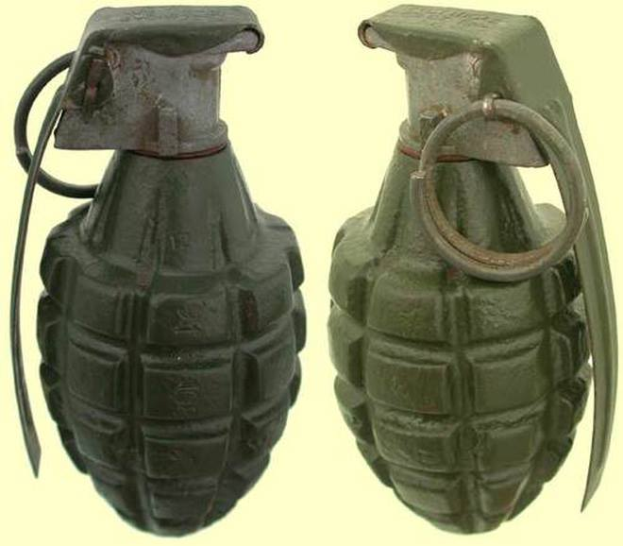
2. LỰU ĐẠN 97:

Slide 19
Tác dụng, tính năng:
- Giống như tác dụng và tính năng của lựu đạn Ф1 chỉ khác chiều cao toàn bộ lựu đạn.
+ Chiều cao toàn bộ lựu đạn lắp cần 97: 98mm.
+ Khối lượng thuốc nổ: 45g.
+ Khối lượng toàn bộ: 410 đến 450g.

Slide 20
98mm

Slide 21
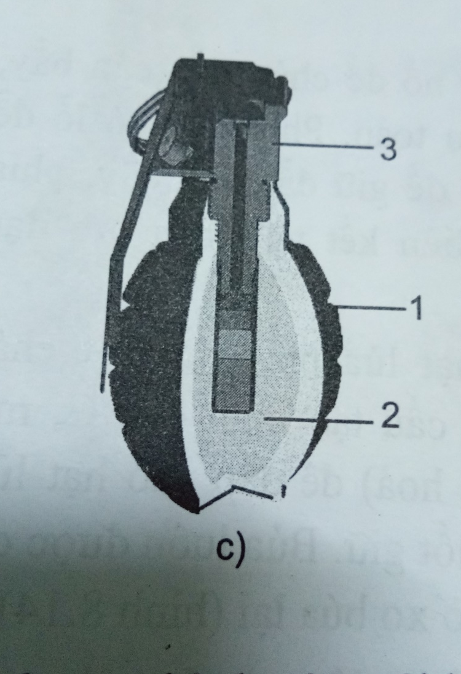
b. Cấu tạo:
- Lựu đạn cấu tạo gồm 3 bộ phận chính:
+ Thân lựu đạn.
+ Thuốc nổ.
+ Bộ phận gây nổ: khác với lựu đạn Ф1
* Lò xo kim hỏa là lò xo búa.
* Kim hỏa là búa.
Bộ phận gây nổ
Thân lựu đạn
Thuốc nổ

Slide 22
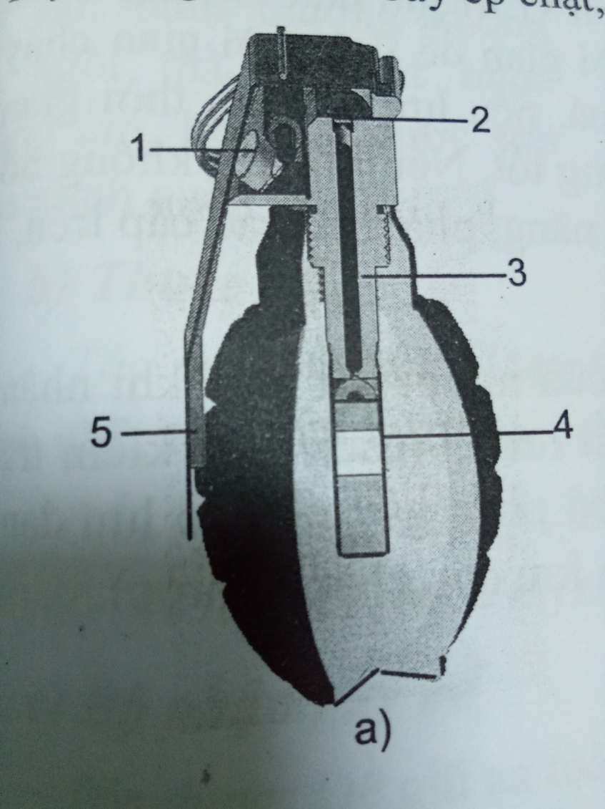
c. Chuyển động gây nổ của lựu đạn:
- Vị trí các bộ phận ở thế bình thường:
Chốt an toàn
Búa
Hạt lửa
Thuốc cháy chậm
Cần bẩy
Kíp nổ
Búa

Slide 23
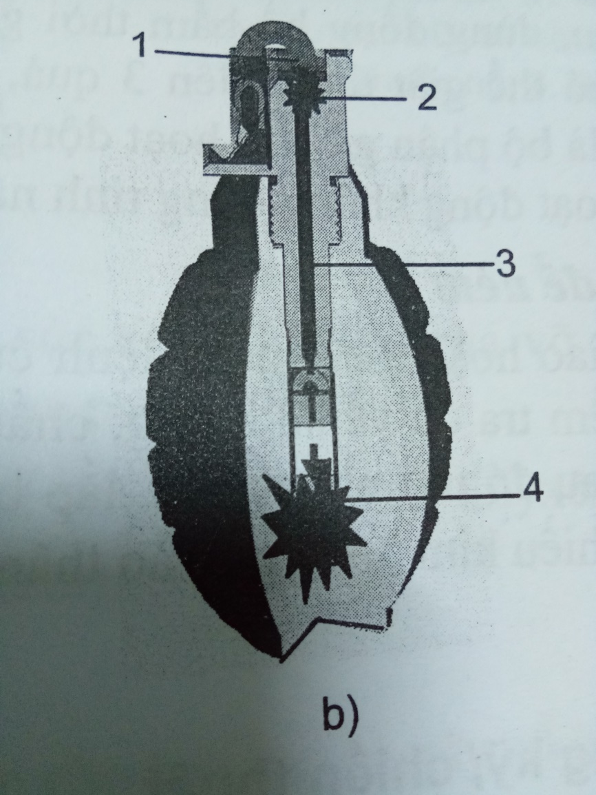
- Chuyển động các bộ phận khi ném:
Khi rút chốt an toàn, cần bẩy bật lên rời khỏi tai giữ, lò xò đẩy búa đập về phía trước, kim hỏa chọc vào hạt lửa, hạt lửa phát lửa đốt cháy dây cháy chậm, phụt lửa vào kíp làm kíp nổ gây nổ lựu đạn.
Búa
Hạt lửa
Thuốc cháy chậm
Kíp nổ

Slide 24
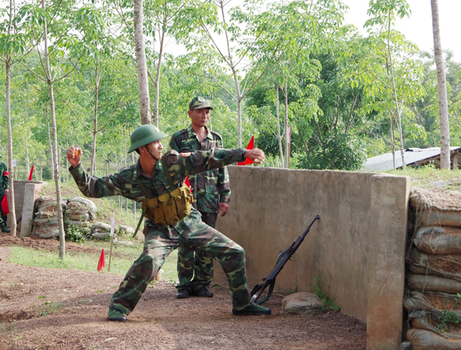
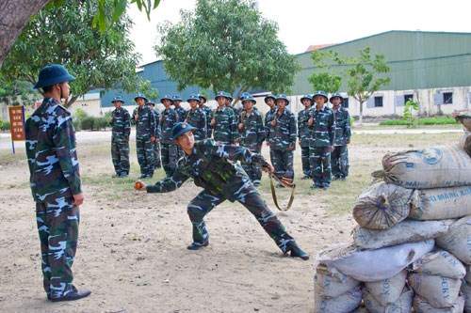
3. Quy tắc sử dụng và bảo quản lựu đạn:
a. Sử dụng, giữ gìn lựu đạn:
- Chỉ sử dụng khi nắm vững tính năng, cấu tạo và đã kiểm tra chất lượng.
- Tùy theo địa hình, địa vật và tình hình địch để vận dụng các tư thế phù hợp.

Slide 25
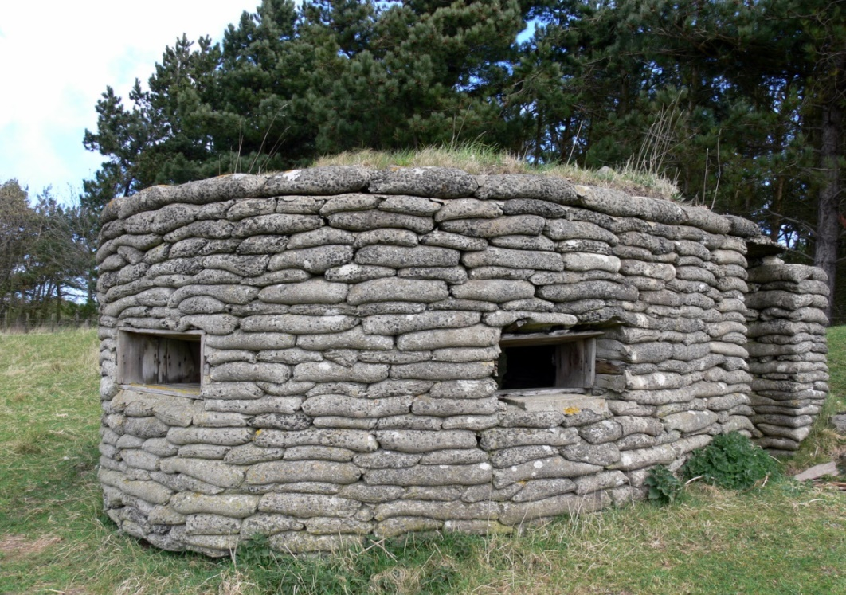
- Sử dụng khi có lệnh của người chỉ huy hoặc theo nhiệm vụ được phân công.
- Khi ném xong phải quan sát kết quả và tình hình địch.

Slide 26
- GIỮ GÌN LỰU ĐẠN:
+ Để nơi khô ráo, thoáng gió và không lẫn với các loại đạn, thuốc nổ, vật liệu dễ cháy.
+ Không để rơi, không va chạm mạnh.
+ Lựu đạn mà bộ phận gây nổ để riêng, khi dùng mới lắp vào lựu đạn
+ Trong quá trình mang theo thì không móc mỏ vịt (cần bẩy) vào thắt lưng.

Slide 27
b. Quy định sử dụng:
- Cấm sử dụng lựu đạn thật trong luyện tập.
- Không dùng lựu đạn tập để đùa nghịch.
- Khi luyện tập, cấm ném lựu đạn trực tiếp vào người.

Slide 28
CỦNG CỐ

Slide 29
Lựu đạn phi 1 có thời gian cháy chậm từ khi phát lửa đến khi nổ là bao nhiêu?
A.
2,8 – 3,2s
B.
3,2 – 3,6s
C.
3,2 – 4,2s
D.
3,6 – 4,2s

Slide 30
Bán kính sát thương của lựu đạn phi 1 là bao nhiêu?
A. 5m
B. 6m
C. 7m
D. 8m

Slide 31
Cấu tạo lựu đạn phi 1 gồm bao nhiêu bộ phận?
A.4
B.5
C.2
D.3

Slide 32
Cấu tạo lựu đạn phi 1 khác lựu đạn 97 điểm nào?
A. Kim hỏa – búa
B. Thân lựu đạn
C. Bán kính sát thương
D. Thời gian cháy chậm

Slide 33
CẢM ƠN CÁC BẠN CHÚ Ý LẮNG NGHE!

